Slide 1
易出行 · 无人机交通治理
易出行无人机交通治理
机动补盲 · 风险取证 · 治理复测 · 数据反哺
2026.08

Slide 2
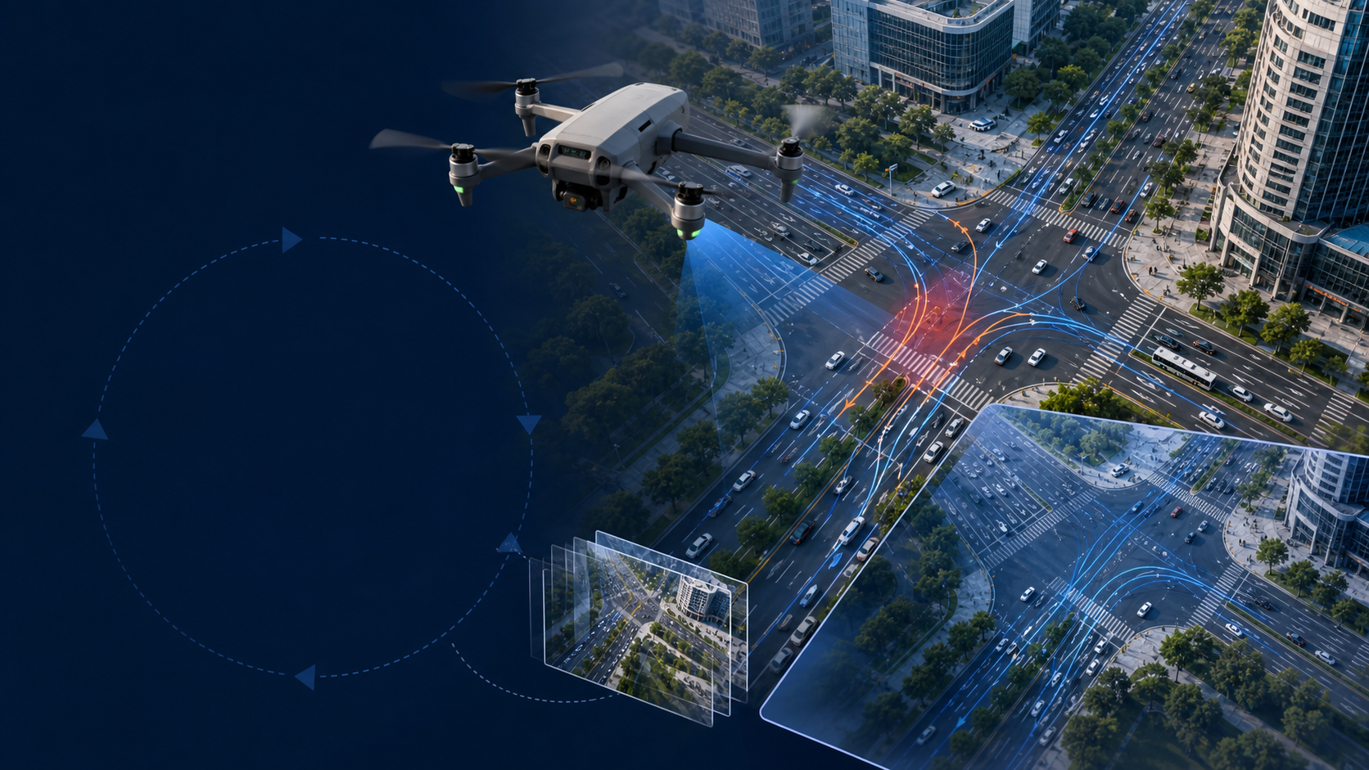
易出行 · 无人机交通治理 · 整体定位
无人机补上易出行治理的低空机动感知闭环
固定感知负责常态观察
无人机负责按需到场
看得见、说得清、能复核
无人机负责感知、证据和复测；主平台与交通智能体负责诊断、审批和控制执。
按需调度 连续取证
同口径复测 数据沉淀
发现问题
航拍核查
智能研判
治理施策
复测评价
01
02
03
04
05
按路口、路段
编排航拍任务
接入无人机实时或可控回放视频
目标、轨迹、
冲突与态势指标
轨迹、事件、
报告与路网
按治理任务安排
复飞回看治理成效

Slide 3
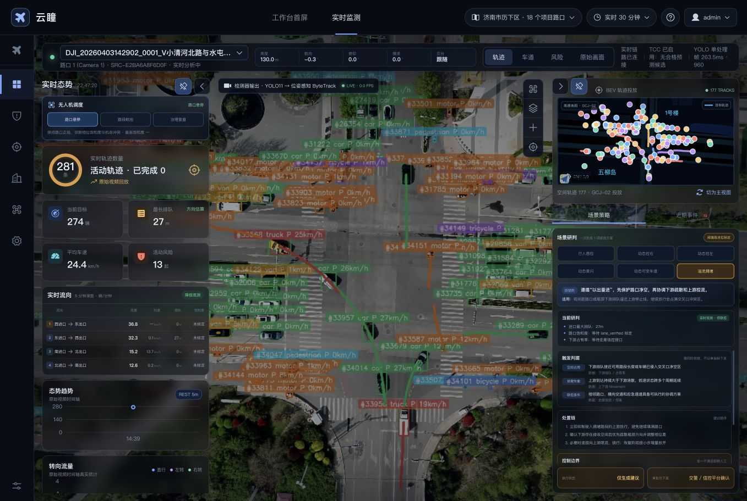
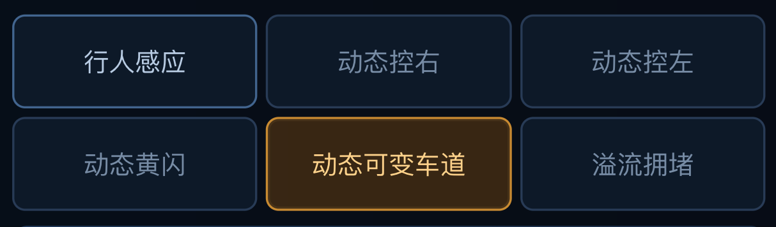
易出行 · 无人机交通治理 · 业务场景
无人机实时态势 “感知—匹配—下发—反馈”闭环
无人机持续刷新路口状态；支持易出行智能体自动匹配策略、审批后下发配时，并以同口径复测结果触发下一轮优化。
无人机提供运行事实 · 易出行完成决策执行
路口状态实时感知
流量｜转向｜排队｜轨迹持续更新
运行状态反馈闭环
同口径复飞，效果回流并触发再优化

Slide 4
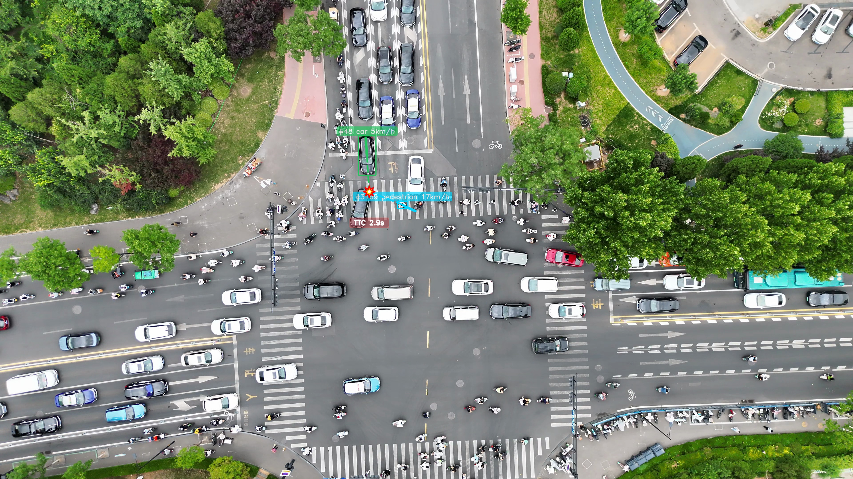
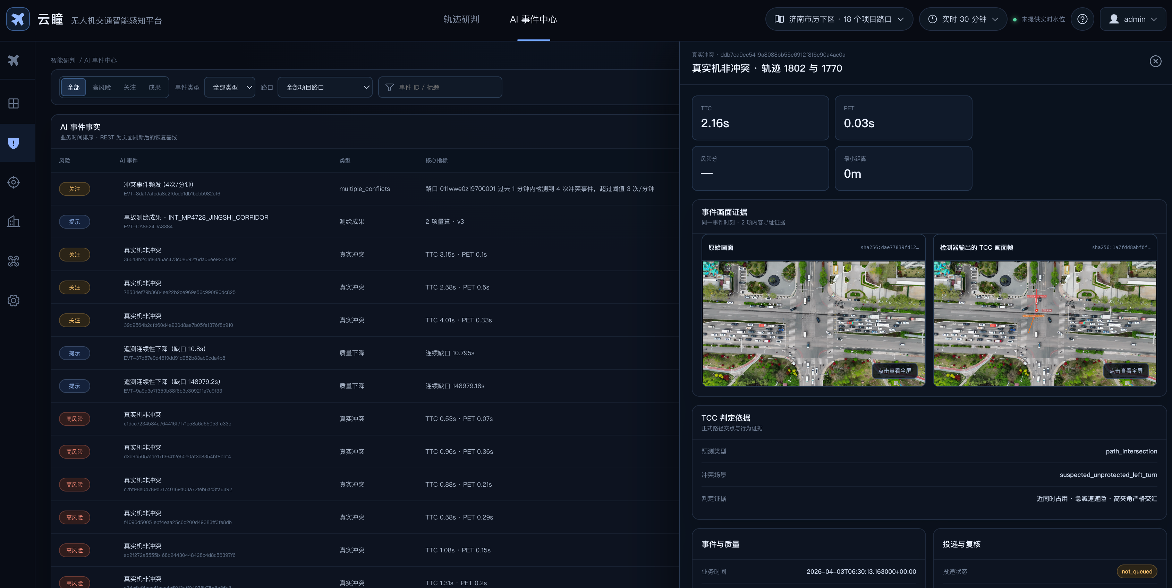
易出行 · 无人机交通治理 · 业务场景
自动发现机非冲突，并保留事件与关联轨迹
默认业务口径：未来路径存在交点，且双方在同一时间进入共同冲突区。
事件自动入库
影响轨迹可复核
记录类型、TTC/PET、任务谱系、质量和证据。
保留事件原图、检测图和参与冲突的机动车 / 非机动车轨迹。
05

Slide 5
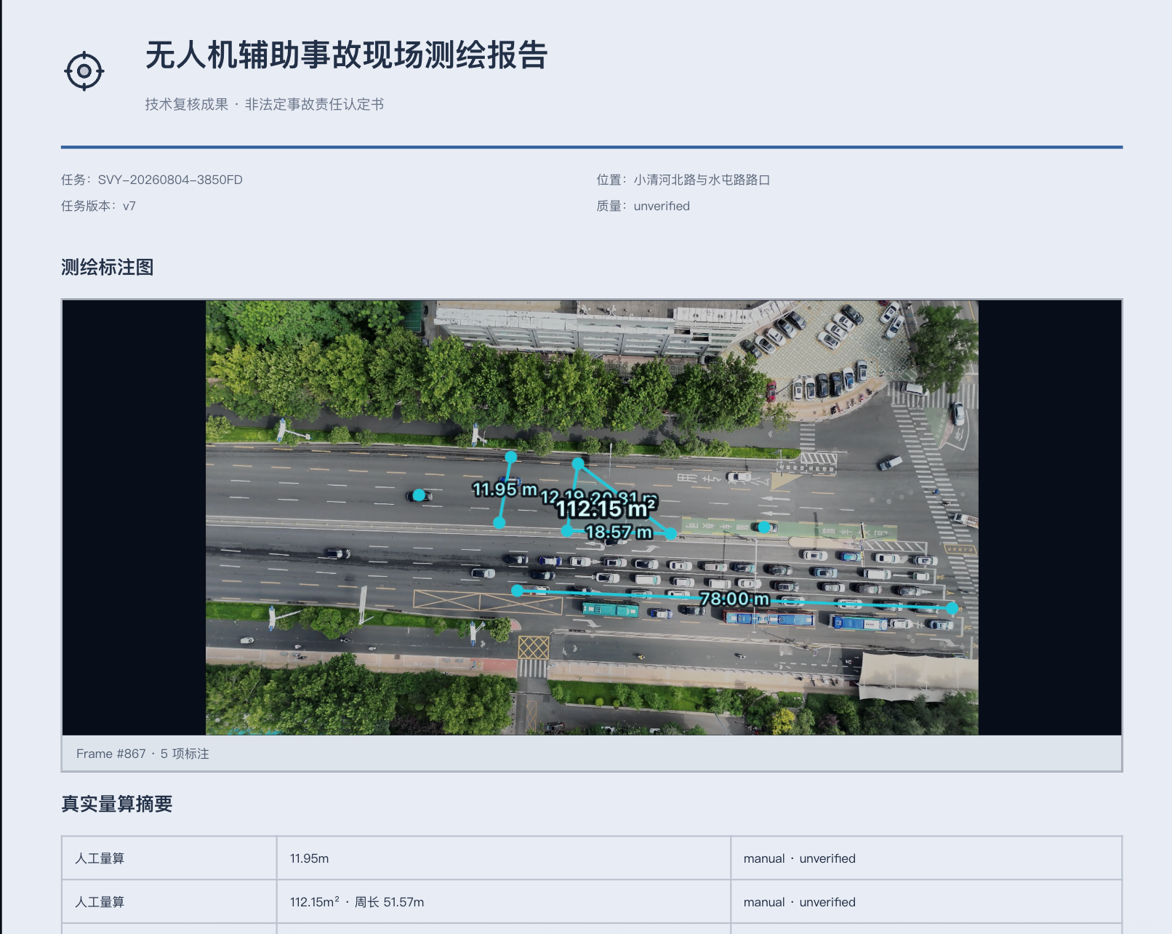
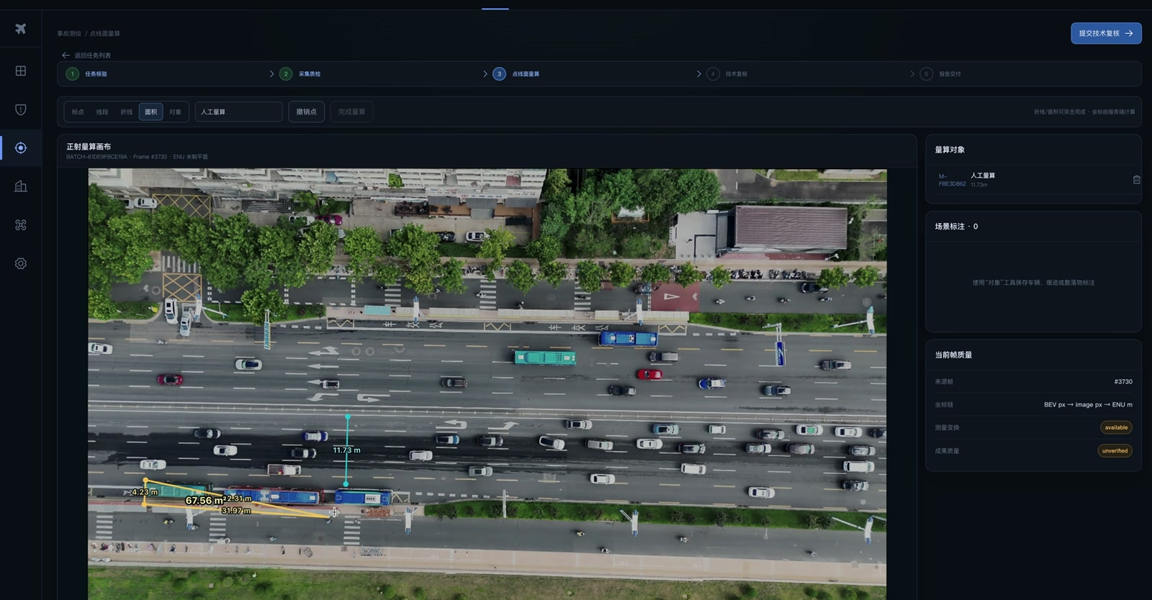
易出行 · 无人机交通治理 · 业务场景
关键帧量无人机测绘，并形成可追溯成果
事故、施工和道路组织场景可在安全位置完成点、线、面标注。
现场信息远程量算
成果一次生成、多方复核
量算距离、折线和面积，保留坐标与质量状态。
输出标注图、PDF、JSON 。

Slide 6
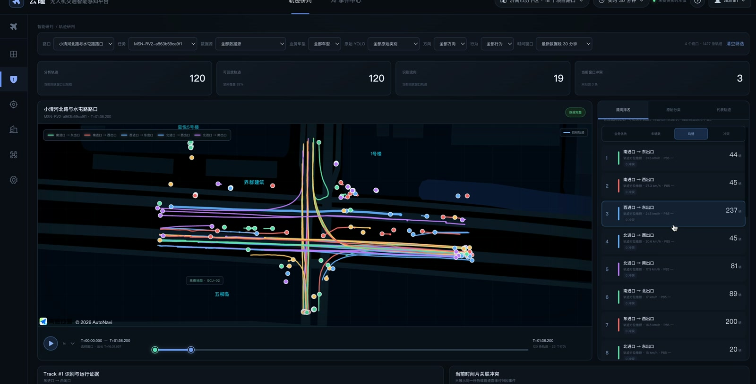
易出行 · 无人机交通治理 · 数据入池
GJ02坐标时空轨迹，让一次航拍产生持续治理价值
无人机视频转换为带时间戳、可追溯的世界坐标轨迹，同一份事实可用于回放、计算、复盘与仿真。
视频帧 + 标定 / 地理参考 + 时间同步
= 世界坐标时空轨迹
可回放｜还原车辆、方向和时间窗的完整运行过程
可计算｜生成流量、速度、转向、排队和风险指标
可复盘｜同路口、同口径比较治理前后变化
可仿真｜校准模型，推演配时、渠化和交通组织方案

Slide 7
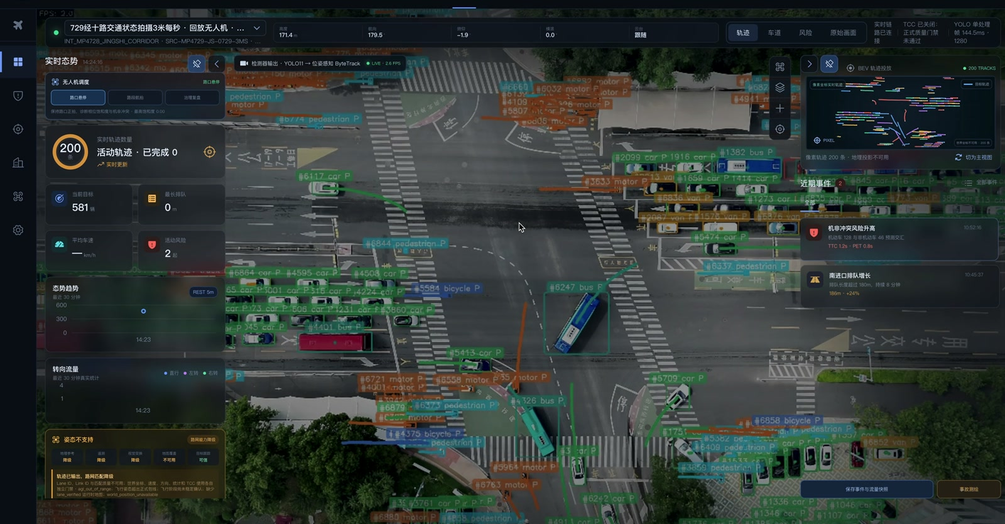
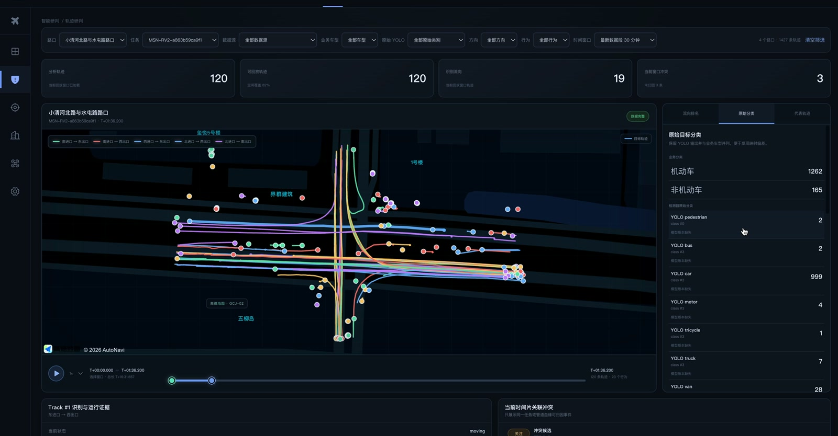
易出行 · 无人机交通治理 · 数据入池
无人机数据入池“一池”，持续服务主题库与智能体
交通运行主题
流量、车速、排队与转向事实
事件安全主题
冲突、证据与风险热点
路网基础主题
轨迹匹配、渠化与版本
评价反哺
治理前后指标回流与复盘
无人机视频 → 轨迹事实 /态势指标/检测事件→ 易出行主题库与智能体

Slide 8
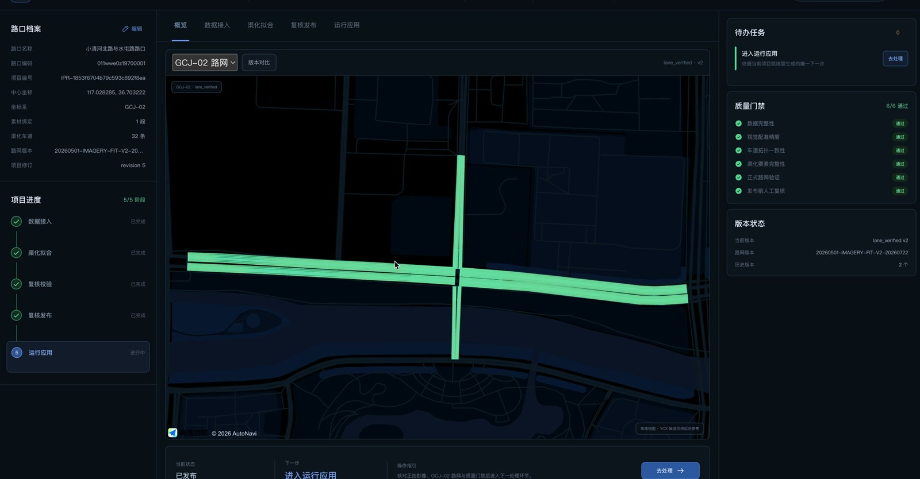
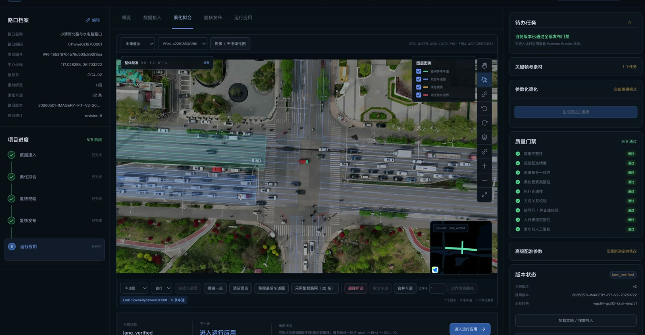
易出行 · 无人机交通治理 · 可计算路网
航拍辅助可计算路网渠化标注
路口航拍地图自动关联可计算路网， 可进行路口渠化精细化标注。

Slide 9
确认试点条件，启动正式验证
确认试点点位
平台和数据接入
确认评价口径
选择问题路口，路段，冻结业务场景、时段和对照窗口。
打通交管无人机平台、接入视频流、飞行日志、飞控指令。
打通易出现：感知->入池->智能体->闭环
共同冻结拥堵、安全、效率和数据质量指标及通过规则。
易出行无人机交通治理业务成效与试点汇报

